Slide 1

PREFEITURA MUNICIPAL DE SEROPEDICA
Rua Maria Lourenço, 18 Fazenda Caxias
Republicado por ha ver incorre *o - B oletim Oficial do Municipio dc Seropêd!ca - Ediçäo n° 1.81B - Ano Vïl - 22 de Agosto de 2024 (Quinta- Feira)
Decreto X‘ 2725 de 21 de agostc. 2C24
Abre crédi‹o suplementar no valor total de RS262.000.00, para its Que se esDecìlica e da outras pro' idöncîas.
O PREFEITO I\4UNICIi”AL, no uso òe suns atribuicÕes legais, constitucionais e de acordo com o que lhe confere o at. 8* da UI N“ 823/2023 dataòa de 21*12!‘2023, ,nubl.cada em 21/1ž›'2023
D E C Ñ E T A:
Artigo 1º - Fica ah°.no crédi'o suplen°ei1!ar as s=-guintes dolaçõ'es
Dotaçöes S uplementadas
FUNDO MUNICIPAL DE ASSISTÊNCIA SOCIAL
07.23 | Fundo IVlunicipal de Assistência Social
2.0^9 | ŁJõnutencäo ° Goerac.onaïizacão das Uriòaoes AdnJ.nistrativas
3.3,9.0.30.03 | OUTROS MATE RIAIS DE CONSUkJO Re-ursos náo V ïncutados de tmposto | 77.000.00
 | Total do Projeto / Atividade RS | 77.000,00
2.720 S 3.9.C.30.03 | ProqranJa Protecão Social Básioa - .USB - Federal OUTROS MATERIALS DE COŁ4SU\4O Recursos náo Vinculados dc Imposto | 30.000.G0
 | Total do Projeto / Atividade RŞ | 30.000,00
2.721
?.3.Õ.0.30.03
Proqrama P°otecáo Social E special - PSE - Federal OUTROS MATE RIAIS DE CONSUK'IO
FNAS
4?s.000.00
2.729 | Prosrama Primeira lnfância loo SUAS îCrianca Feliz) | Total do Projeto / Atividade RR | 43.000,00
3.1.9.0.04.00 | CONTRATACÃO POR TEMPO DE i ERMINADG | FßAS | 35.000,†0
*.3.9.0.30.03 | OUTROS MATERIALS DE CONSUL.IO | FNAS | 6o.oGo.Co
 |  | Total do Projeto / Atividade R$ | 95.000,00
2.9*4 | Aieildimenlo ao Proqrama Bolsa Família flGDBF!
3.3.*.0 30.03 | OUTROS MATERIALS DE CONSUMO | FkAS | 37.000, 0
 |  | Total do Projeto / Atividade R$ | 37.000,00
 |  | Total da Unidade RS | 282.000,00
 |  | Valor Total Suplementado RS | 282.000,00
Ai tigo 2” - As òespesas òecorrenies da aberiLira do preseiJte crédito suplei1leûlar. seráo Robertas cont recursos de que !rata o Ar*!go 43 garágrafo 1 da LEi Federal M’ 4.320’’64, Insiso UI.
Inciso’ II - E xsesso de Arrecadação: IU - Anu!acão de Doiação :
R$282.000.00 S282.000.00
Dotaşöes Anuladas
FUNDO MUNICIPAL DE ASSISTÊNCIA SOCIAL
07.23
2.0^9
Ÿ.3.9.0.36.GI
3.3.9.0.39.OF
Fundo Municipal de Assistência Social
ŁJenu!encáo e Operacionalizacáo das Unidaòes Adm.nistrativas OUTROS SERVIÇ OS DE TERCE IROS - PESSOA FÍSICA
DE fi.łAIS SERVICOS DE TERCEîROS - PESSOA JURİGICA
î°..'' x
Recursos não */incutadss d= Imposlo Reoursos não Vinculados de lmposto
207.0G0.GO
75.000.C0
*a°'-- * üe 2

Slide 2

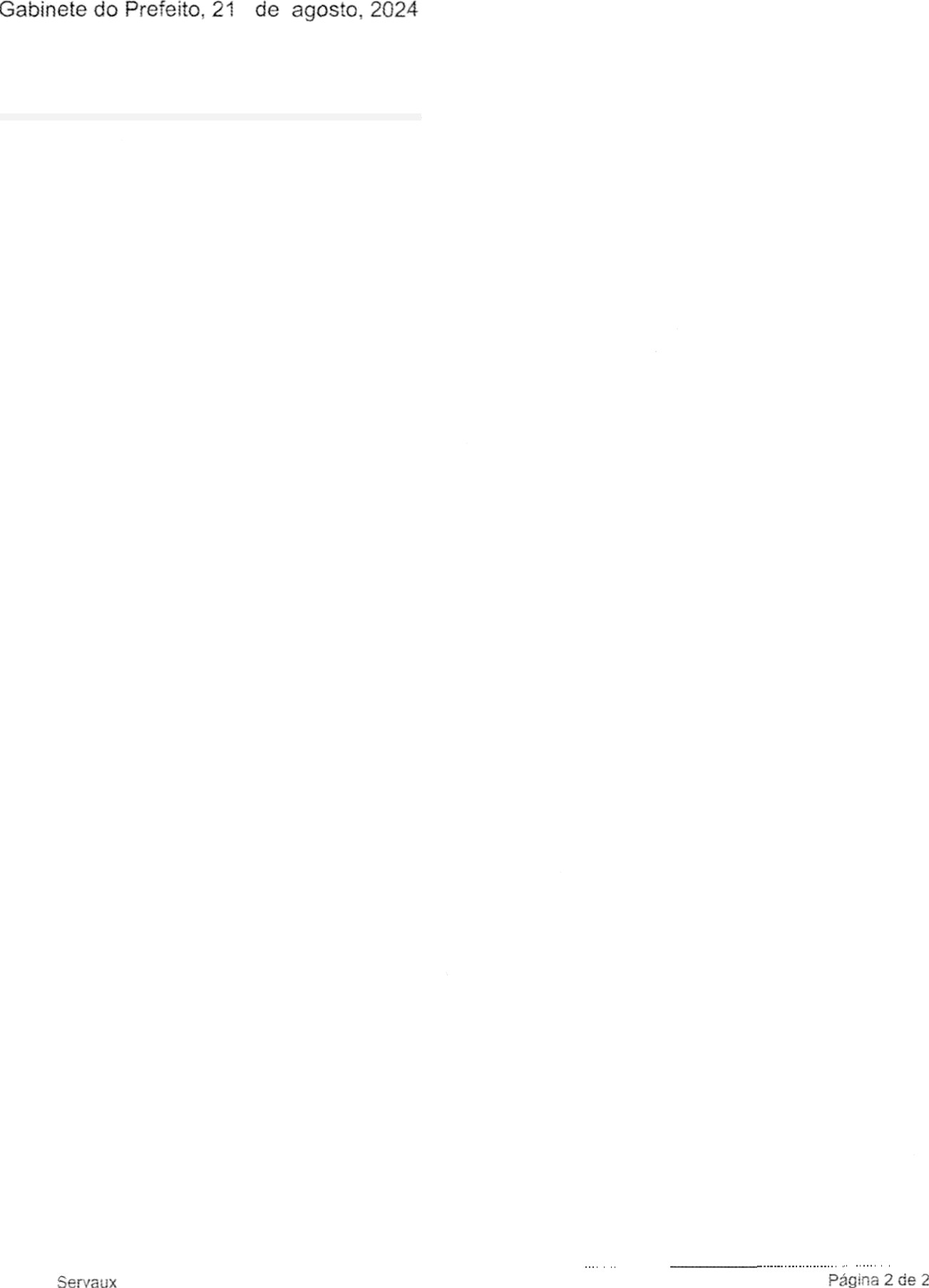
PREFEITURA MUNICIPAL DE SEROPEDICA
Rua Maria Lourenço, 18 Fazenda Caxias
Dotaç ões Anuladas
FUNDO MUNICIPAL DE ASSISTÊNCIA SOCIAL
07.23
2.099
Fundo Municipal de Assistência Social
dia.nu*encác e Operac.ona!izacão das Unidades Adm:nistrcti’ as
Tota I do Projeto / Atividade R$ | 282.000,00
Total da Unidade RS | 282.000,00
Valor Total Anulado RS | 282.000,00
Ani3o 3º -
Revogacias as disposicões em contrário. Publique-s°.. alixe-se e cumpra-se.

